Slide 1
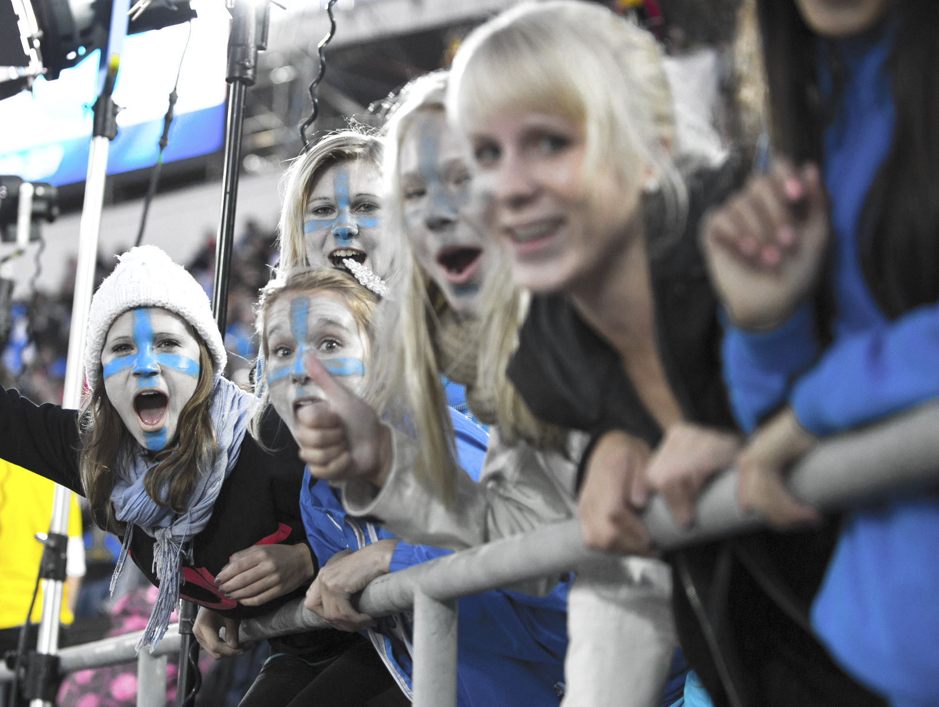
Yleisurheilijan urapolku
• Valmennuksen koordinointi kolmen
kaupunkivalmennuskeskuksen kautta
• Valmentajaverkostot
• Tiivistyvä kumppaniyhteistyö
Elinvoimainen seuratoiminta
• Yleisurheilu on lähellä lasta
• Päätoimisuuden lisääntyminen seuroissa
• Yhteistyön yleisurheilu
Lajimielikuva, imago, brändi
• Arvostettu, harrastettu ja uudistuva yleisurheilu
• Monikanavainen viestintä
Toimintatapojen uudistaminen
• Jäykästä järjestörakenteesta verkostoihin
• Uudistuva varainhankinta
• Vetovoimainen kilpailutoiminta
Yleisurheilu
– liikuttavinta urheilua läpi elämän
SUL johtaa, innostaa ja tukee laadukasta ja arvostettua yleisurheilutoimintaa lähellä harrastajia sekä kasvattaa
kansainvälisesti menestyviä yleisurheilijoita
ROHKEASTI UUDISTAEN
AVOIMESTI TOIMIEN
YHDESSÄ ONNISTUEN

